Slide 1
Оформление периодической отчетной документации по контролю использования сметных лимитов (КС-2)
Преподаватель:
А.П. Щербакова

Slide 2
Введение
Для чего нужна форма КС-2
Какой бланк использовать
Как заполнять

Slide 3
Для чего нужна форма КС-2
В информации Росстата указано, что такое форма КС-2— это итоговая документация, которую подписывают стороны, заключившие государственный контракт на строительно-монтажные и ремонтные работы (письмо Росстата № 01-02-9/381 от 31.05.2005). Подписанные обеими организациями документы означают отсутствие у сторон претензий к объему и качеству выполненных работ и являются основанием для дальнейших взаиморасчетов. После того как подрядчик выполнит обязательства по госконтракту, заказчик осуществляет проверку и прием. Подтверждением выполнения контрактных условий является подписанный акт о приемке выполненных работ — форма КС-2. Он формируется на этапе закрытия государственного заказа, после того как поставщик исполнит все предписанные ему обязательства, а заказчик проверит полноту и качество и примет выполненные работы.

Slide 4
Какой бланк использовать
Для подписания итоговой документации по окончанию строительных, ремонтных или монтажных действий используется унифицированная форма КС-2 — ОКУД 0322005. Бланки акта и справки разработаны и закреплены в постановлении Госкомстата № 100 от 11.11.1999. Порядок заполнения и содержательная часть акта зависят от вида выполняемых работ. Хотя форма акта унифицирована, исполнитель имеет возможность доработать ее в зависимости от своих потребностей, не нарушая действующие нормативы.

Slide 5
Как заполнять
Акт формируют после завершения ремонта, строительства, реконструкции объекта. Вот пошаговая инструкция, как заполнять КС-2 поставщику:
Шаг 1. Заполняем вводную часть — шапку бланка. Данные об инвесторе заполняются при наличии такого хозяйствующего субъекта в договорных отношениях сторон.
Основание для внесения сведений о заказчике и подрядчике — их регистрационная информация. Здесь указывают наименование обеих организаций, их адреса, контактные телефоны и ОКПО каждой стороны.
Шаг 2. Заполняем графу «Стройка» — адрес объекта строительства по государственному контракту. В поле «Объект» указываем полное название предмета контракта.

Slide 6
В полях указываем вид деятельности организации по ОКДП, реквизиты договора — номер государственного контракта и его дату.
Шаг 3. Формируем сведения о периоде проведения работ и указываем реквизиты акта. Ему присваивается номер по порядку, указывается его дата. В табличке «Отчетный период» отражаем даты начала и окончания.
Шаг 4. Вписываем стоимость строительных, ремонтных или монтажных работ в соответствии со сметным расчетом. Сумма должна совпадать с ценой, указанной в договоре, и прописываться в рублях.
Шаг 5. Заполняем таблицу. Таблица этого акта является отражением сметы на выполнение работ по госконтракту. Форма аккумулирует данные по нескольким сметным расчетам.

Slide 7
Все номера по порядку (столбец 1), позиции по смете (ст. 2) и наименования выполненных работ (ст. 3) прописываются аналогично строкам сметного расчета. Номера из сборников федеральной единичной расценки (ФЕР) указываются в графе 4 для каждого вида работ в случае их наличия для данной категории. В столбце 5 отражается единица измерения — точно так же, как она прописана в сметном расчете. Не допускается прописывать объем выполненных работ в процентном и долевом соотношении. Графа 7 — «Цена за единицу в руб.» — формируется за счет данных из сборников ФЕР. Если условия контракта предполагают фиксированную стоимость по подрядным действиям, то в 7 столбце указываются прочерки.

Slide 8
Столбец 8 отражает фактическую стоимость строительства или ремонта на основании сметы, являющейся неотъемлемым приложением к государственному контракту. Эту колонку заполняют и по исчисленным значениям по каждой позиции из сборников федеральной единичной расценки.
Шаг 6. Когда заказчик сверит данные из акта со сметой и с фактическими объемами, акт подписывает руководитель или иное ответственное лицо.
Документ составляется в двух экземплярах. Печать ставится только в случае ее использования учреждениями. В актовой форме отражаются и все замечания, которые заказчик предъявляет исполнителю по ненадлежащим качеству, объемам или срокам.

Slide 9
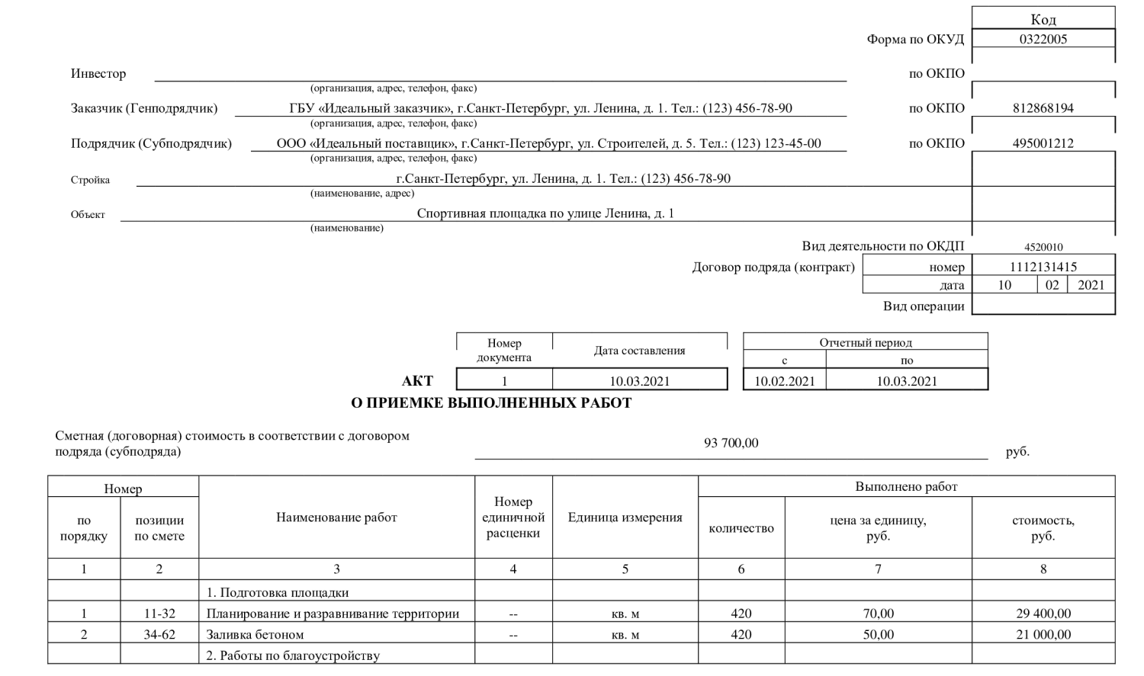

Slide 10
Литература
https://gozakaz.ru/kak-zapolnyat-formy-ks-2-i-ks-3-instruktsiya-i-obraztsy/

